Slide 1
Shader
Andreas Dietze

Slide 2
Inhalt
Bump-Mapping
Deform-Shader
Hardshadows / Shadowmapping
Blur H/V/Radial
Unknown-Shader

Slide 3
Bump-Mapping
Auch unter dem Begriff Normalmapping bekannt
Normalen für eine Fläche/Objekt wird einer Textur entnommen (Normal-Map)
Pro Pixel eine Normale
Spannt an einem Vertex mittels Tangente S, Tangente T (Binormale) und Normale N ein Koordinatensystem auf
Wird verwendet um Tiefenstrukturen auf glatten Oberflächen zu faken
Heute so gesehen Standard

Slide 4
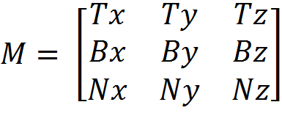
Bump-Mapping
Erhöht den Detailgrad von Objekten ohne die Geometriekomplexität zu erhöhen
Geeignet um Oberflächenunebenheiten zu simulieren
Benötigt:
gl.getExtension("OES_standard_derivatives")
Per-Pixel-Lighting -> (Blinn)Phong
Normalmap
Tangente -> TexCoord U
Binomalen -> TexCoord V oder NxT
TBN-Matrix (Tangent, Binormal, Normal)

Slide 5
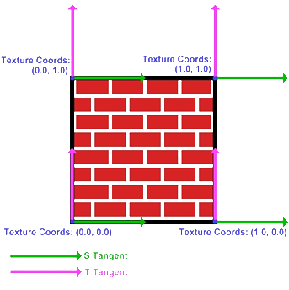
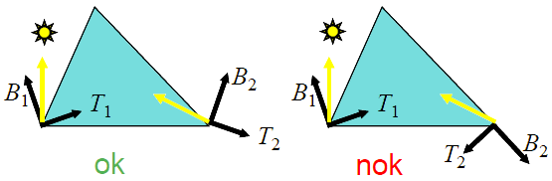
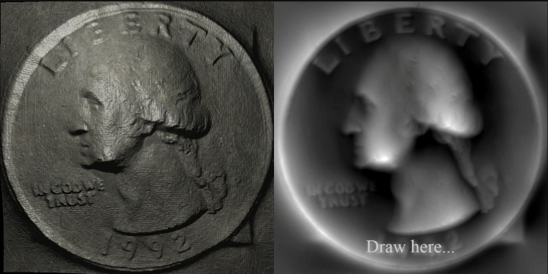
Bump-Mapping
http://felixpalmer.github.io/webgl-tombstone/

Slide 6
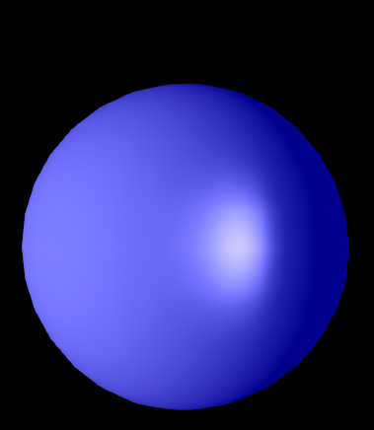
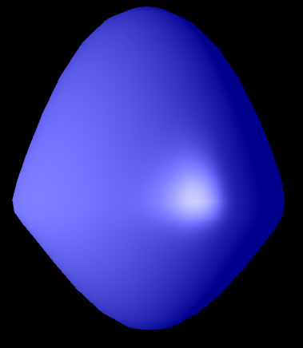
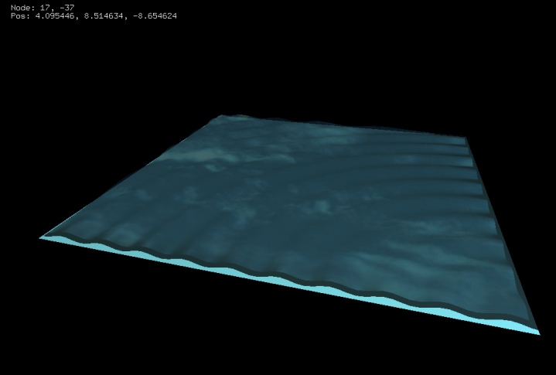
Deform-Shader
Ermöglicht es die Form von Objekten direkt im Vertex-Shader zu manipulieren
Wird oft für Welleneffekt bei Wasser verwendet
Hier nur einfaches Beispiel anhand einer Sphere

Slide 7
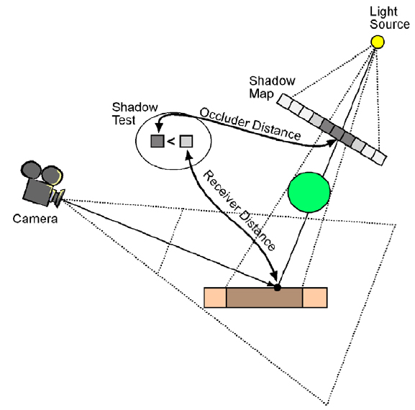
Hardshadows / Shadowmapping
Einfaches Schattenmodell (Hardshadows)
Benötigt:
FBO mit Shadowmap als RT
Multipass (Zwei Passes)
Scene aus Lichtsicht rendern
Erzeugt Shadowmap
Scene aus Kamerasicht rendern
Shadowmap auf Szene projizieren -> Fragmente in MVP-Light transformieren
(Fragmentposition - Light) > (Shadowmapfragment – Light) = Shadow

Slide 8
Hardshadows / Shadowmapping
Umsetzung:
Shadowmap erstellen
Viewmatrix-Light (lookAt) erstellen
Projectionmatrix-Light (perspective) erstellen
FBO initialisieren und Szene mit MVP_Light rendern
Rendertarget enthält nun Shadowmap
Szene rendern
Szene mit Beleuchtungsmodell rendern
Schattenfragment ermitteln
Fragmentfarbe abdunkeln

Slide 9
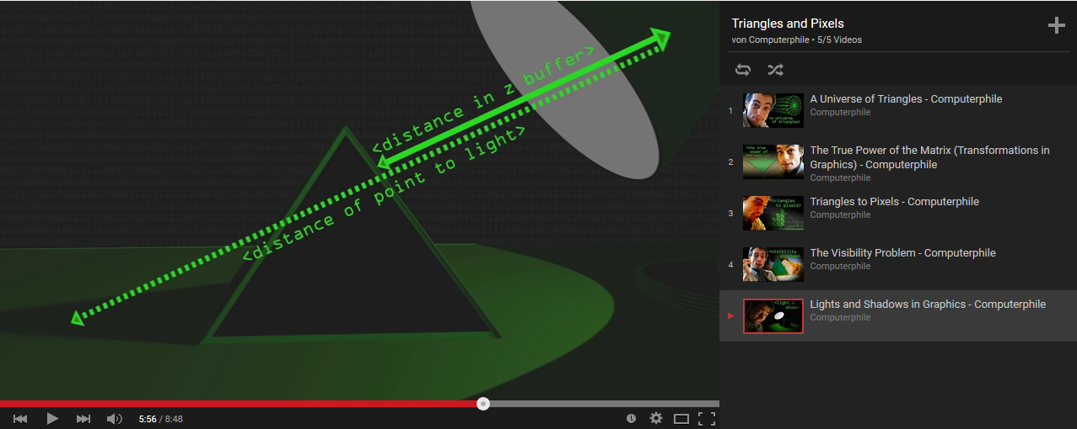
Hardshadows / Shadowmapping

Slide 10
Blur H/V/Radial
Verwisch-Effekt
Ist Basis für viele Effekte:
Unschärfe-Effekt
Glow-Effekt
Depth of Field
Softshadows (PCF)
Bild kann horizontal(H), vertikal(V) oder radial verwischt werden
Wird ermöglicht, indem der Mittelwert durch einen vordefinierten Kernel berechnet, und anschließend durch die Texturauflösung des Rendertargets geteilt wird.

Slide 11
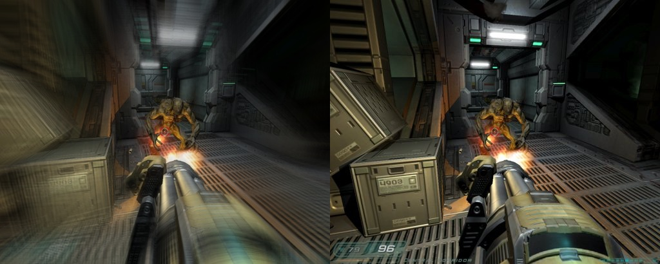
Blur Radial

Slide 12
Vielen Dank für ihre aufmerksamkeit

